Slide 1









TRƯỜNG TIỂU HỌC GIA THỤY
CHÀO MỪNG CÁC EM HỌC SINH
SÁCH CÁNH DIỀU
LỚP 3
Giáo viên thực hiện: Trịnh Thị Thanh Dung

Slide 2



Slide 3

Khởi Động
Em hãy cho biết đâu là thông tin, đâu là quyết định trong câu sau:
“Trời mưa nên An mặc áo mưa đi học”.

Slide 4


Bài 2: Xử lý thông tin

Slide 5
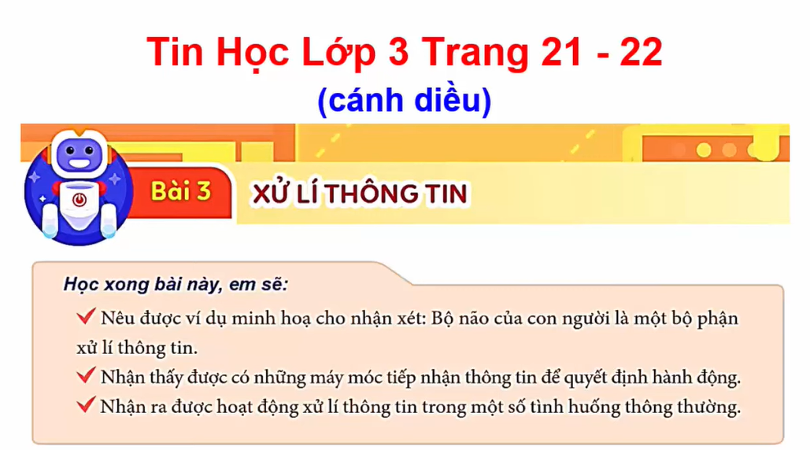

Slide 6
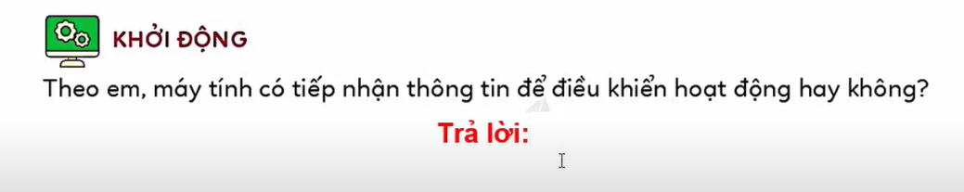
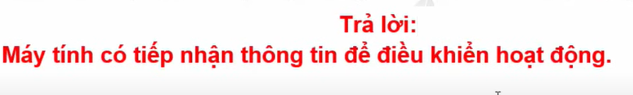

Slide 7
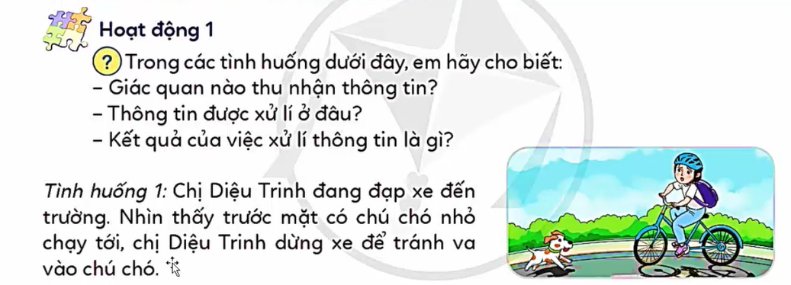

Slide 8
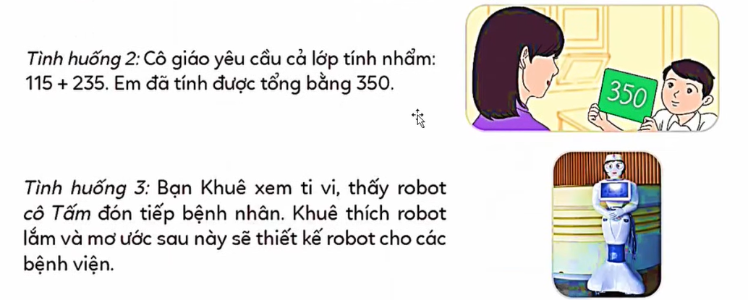

Slide 9
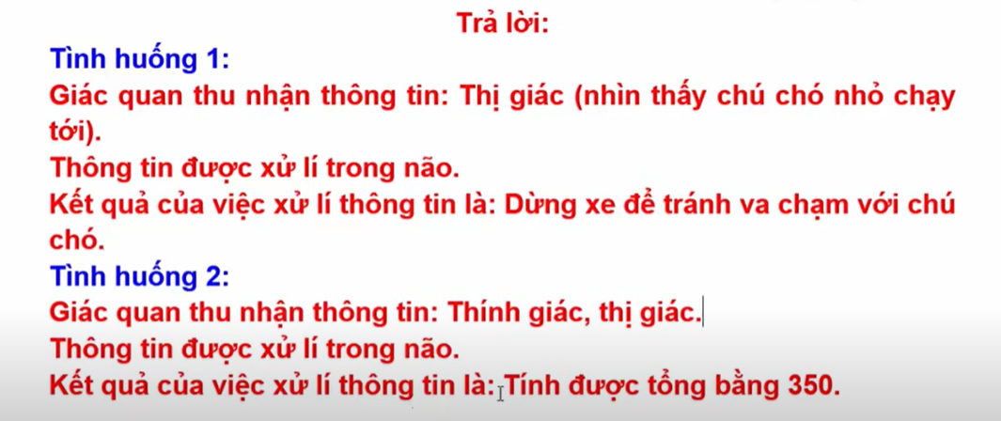

Slide 10
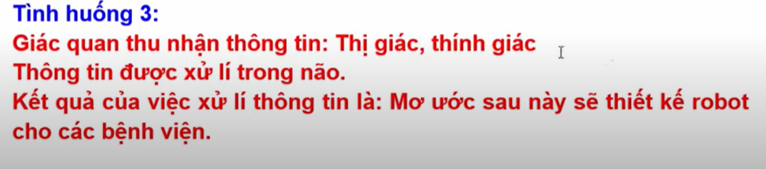

Slide 11
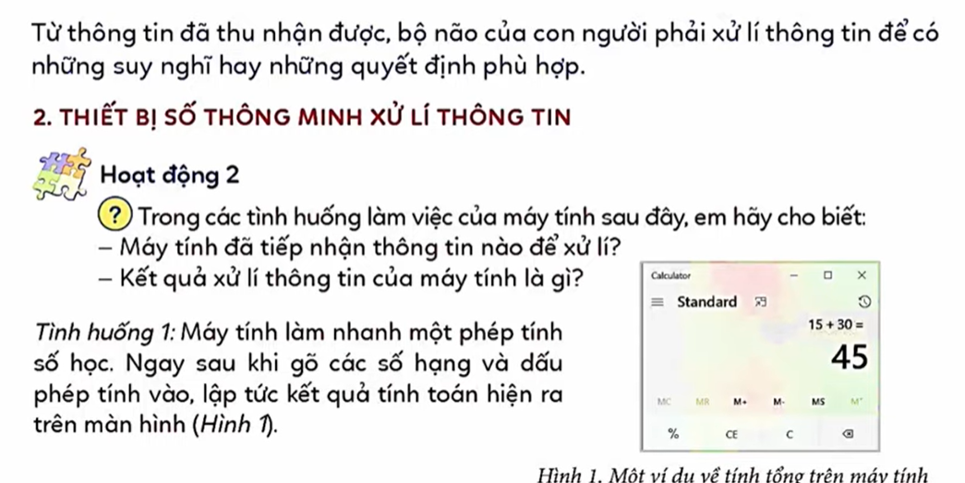

Slide 12
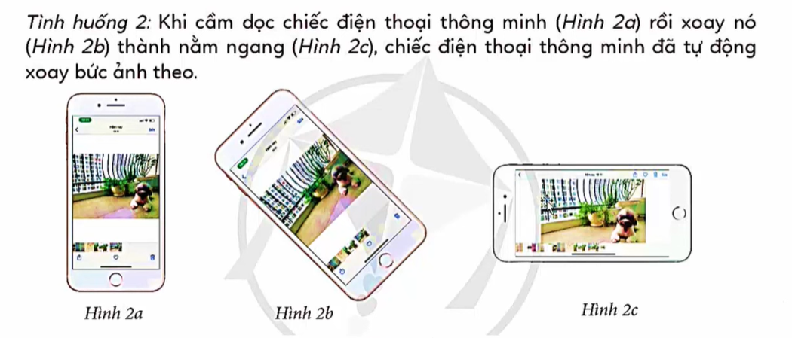

Slide 13
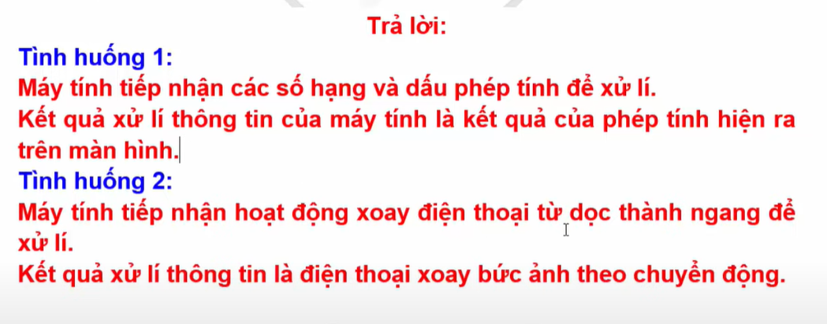

Slide 14
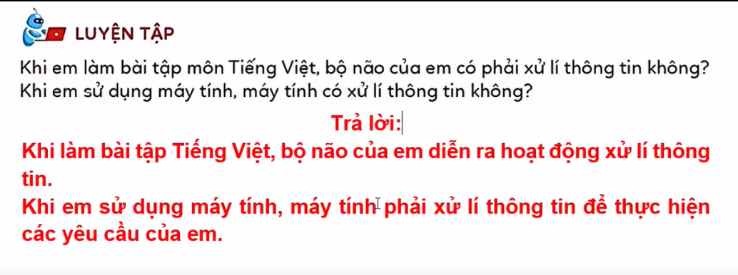
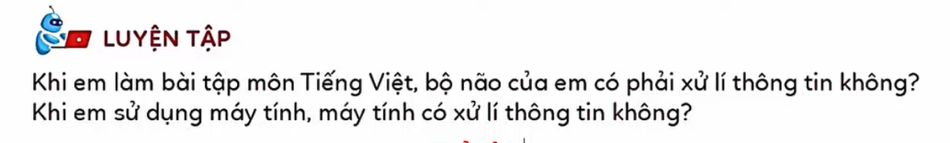

Slide 15
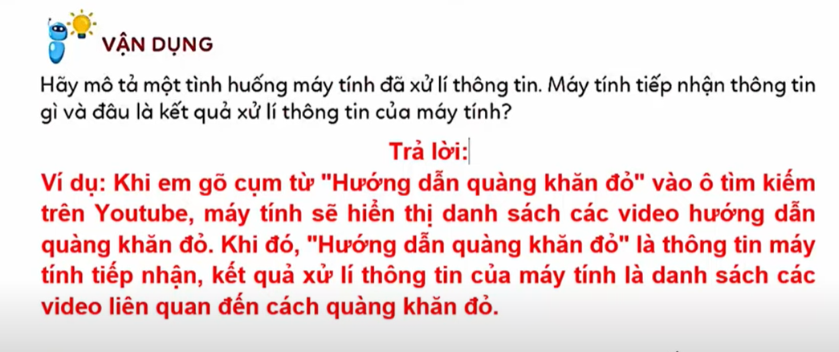
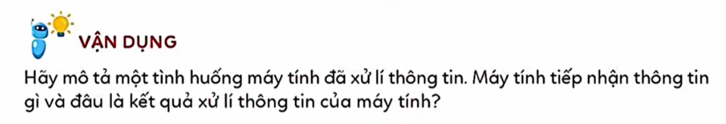

Slide 16
